Slide 1
Felületek geometriája
Bogya Norbert
SZTE, Bolyai Intézet
Kutatók éjszakája, 2019. szept. 27

Slide 2
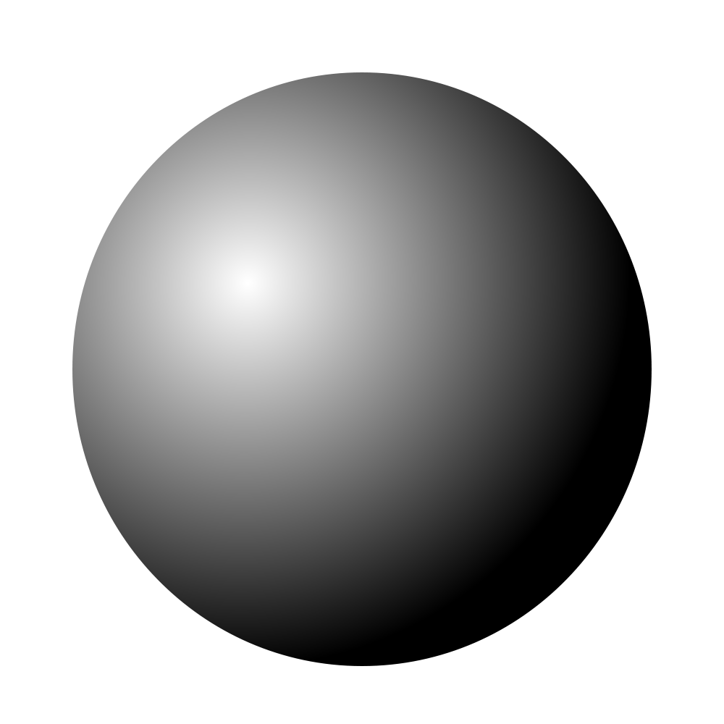
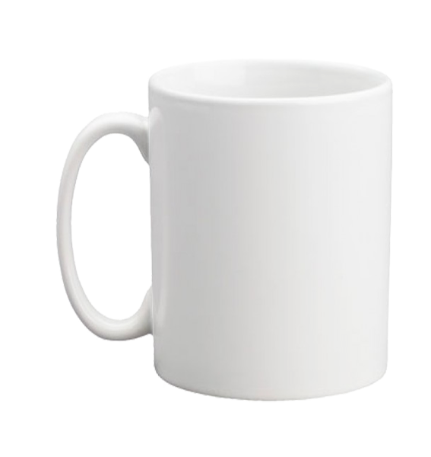
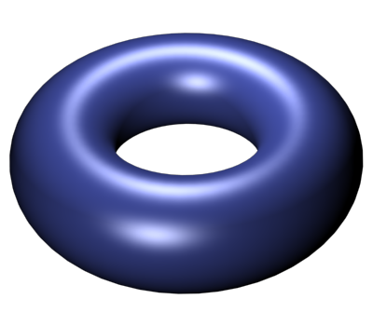
Hány különböző ábrát látunk?
Válasz: 2

Slide 3
Mitől lesz két felület „egyforma”?
Tegyük fel, hogy a két alakzat nyúlós gumiból van.
Azt mondjuk, hogy a két felület „egyforma”, ha az egyiket a másikba tudjuk deformálni úgy, hogy
nem szüntetünk meg lyukakat és
nem tépjük szét a felületet.

Slide 4
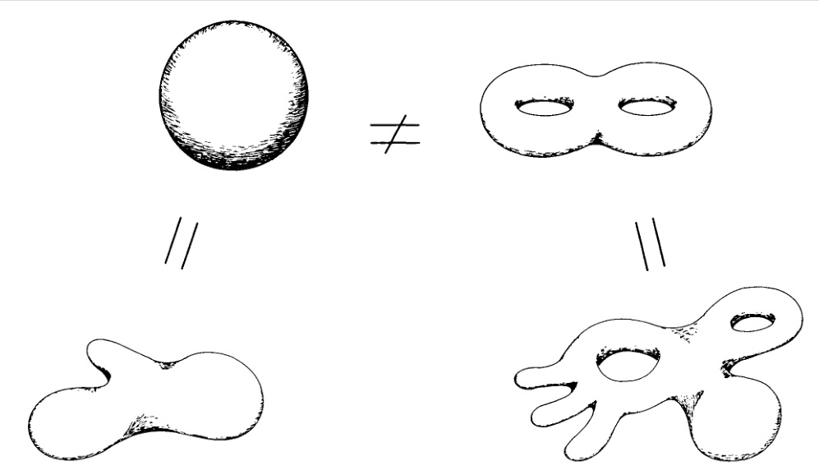
Topológia, geometria
Geometria: azon tulajdonságok összessége, ami a deformálással megváltozik.
Szög, távolság, görbület, …
Topológia: Azon tulajdonságok összessége, ami a deformálással nem változik meg.
Lyukak száma, …

Slide 5
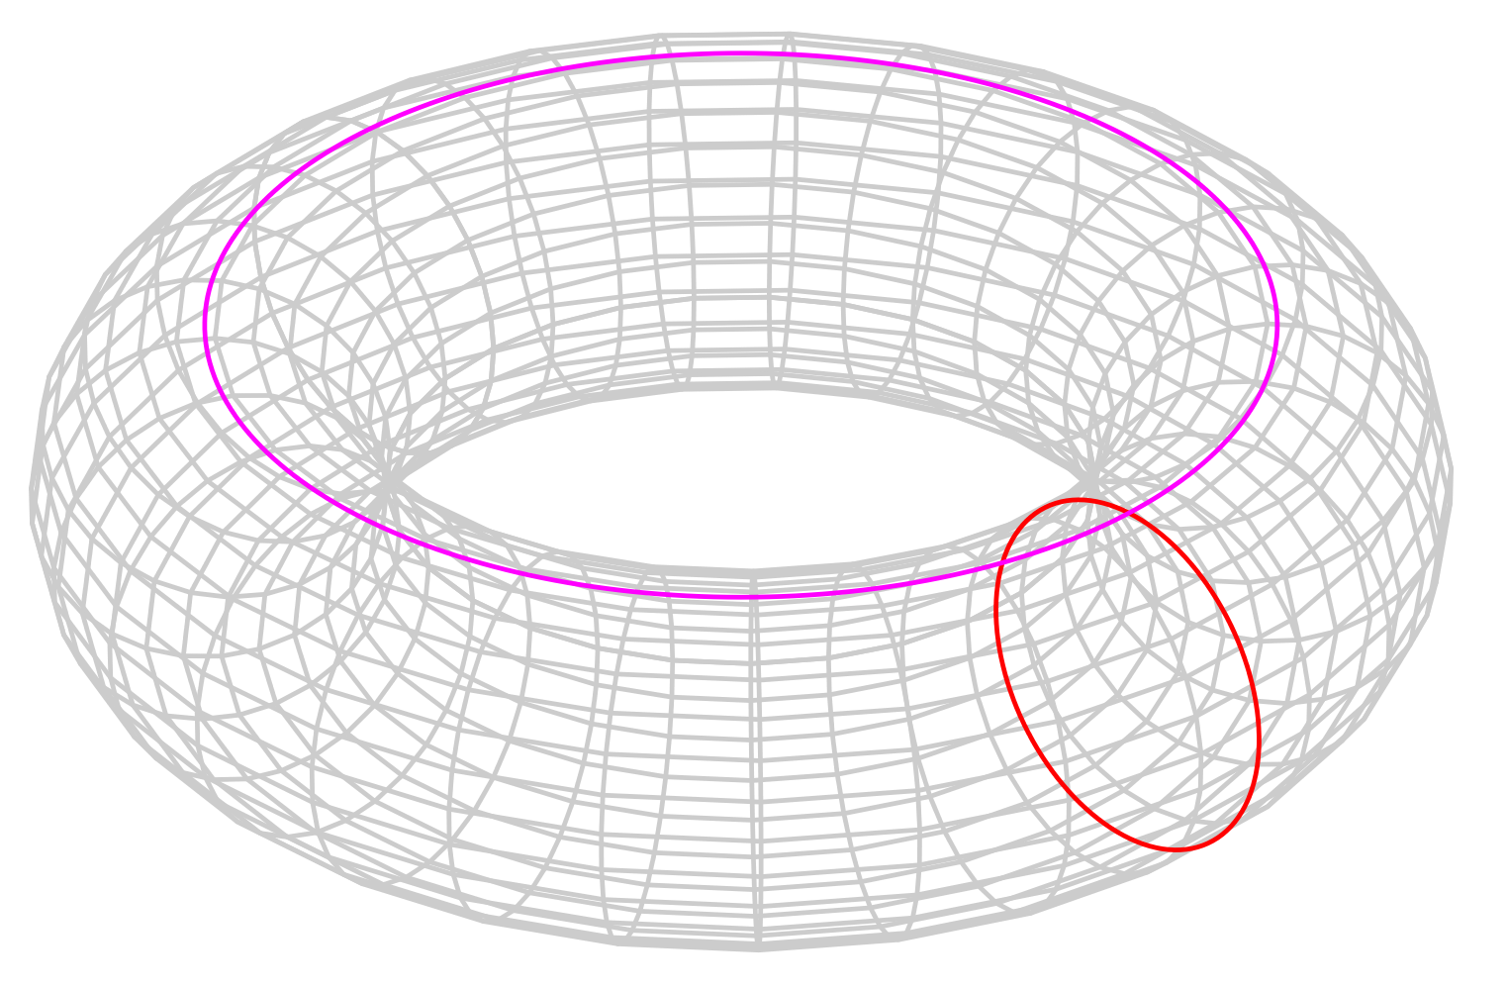
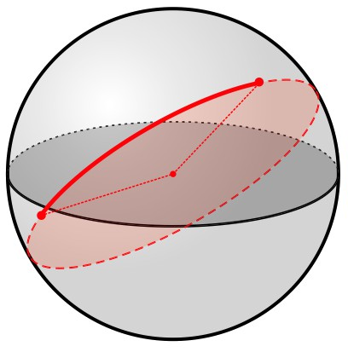
Honnan tudjuk, hogy a föld gömb alakú?
Ez a történelem során sokáig vitatott kérdés volt.
Lokálisan a gömb síknak tekinthető.
De a tórusz is.
1522: Magellán körbehajózta a Földet. Gömb? Nem, nem.

Slide 6
Három ház, három kút

Slide 7
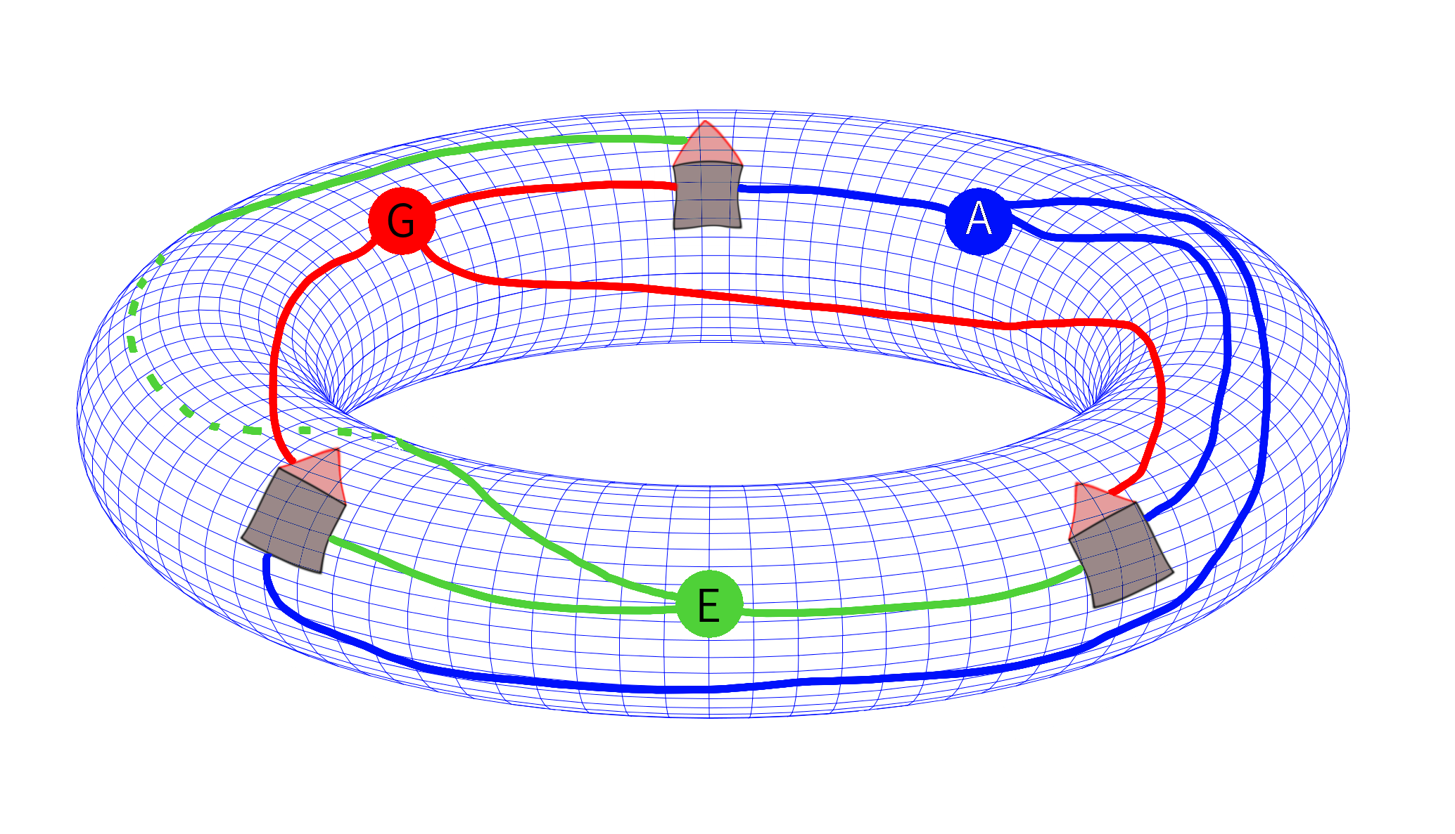
Három ház, három kút
Síkban: NEM
Gömbön: NEM
Tóruszon: IGEN
Möbius-szalagon: IGEN

Slide 8
Tic Tac Toe
Szabályok
Felváltva X és O.
Az nyer, akinek hamarabb kigyűlik 3 azonos jel ugyanazon sorban, oszlopban vagy átlóban.
Egyébként döntetlen.
Ha mindenki ügyesen játszik, mindig döntetlen a vége, senki sem nyer.

Slide 9
Tórusz Tic Tac Toe
Szabályok
Felváltva X és O.
Az nyer, akinek hamarabb kigyűlik 3 azonos jel ugyanazon sorban, oszlopban vagy „átlóban”.
Egyébként döntetlen.
Ha mindenki ügyesen játszik, az első játékos nyer.

Slide 10
Milyen alakú a világegyetem?
Képzeljük el ezt a szobát úgy, hogy ha nekimegyünk az egyik falnak, akkor a vele szembe lévőn jövünk be.
Ez az úgynevezett 3D-tórusz.
Mit látunk, ha függőlegesen felnézünk?
Mit látunk, ha csillagász távcsővel nagyon messze nézünk?
Lehet, hogy 3D-tórusz? (Igen.)

Slide 11
Köszönöm a figyelmet!

